Slide 1

Liten presentation

Slide 2
Tre anfallstyper
Direkt anfall
Vi vinner bollen i ett läge där det finns en rak väg mot motståndarnas mål
Samlad kontring
Kontringsläge där fler än en spelare är inblandad
Långt anfall
Helt strukturerat anfall där bollen är nere på egen planhalva

Slide 3
Fem skottyper
”Friställande passning”
Passningen öppnar hela anfallet för en spelare
”Inläggspassning”
Bollen spelas in från kanten
”Skott utifrån”
Spelare skjuter (förhoppningsvis bra)
”Individuell dribbling in i straffområdet”
Spelare dribblar (förhoppningsvis bra)
”Centralt anfall med flera spelare”
Relativt vagt definierat

Slide 4
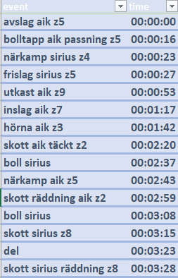
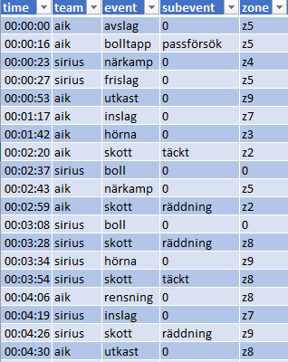
Eventdata

Slide 5
Eventdata
Görs bäst av mig med dator från video
Relativt ”tung” att samla
Isförhållanden påverkar jättemycket
Rättvik hemma
Ger oss:
Bollinnehav, dueller, skott för/emot
På slutet även skottyp, explicit
Anpassningsbar
Potentiellt:
Avgöra anfallstyp med resultat
Peka ut tid på matcher där mer avancerade saker händer, exempelvis återerövring

